Slide 1
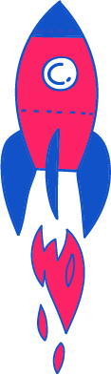
בס"ד
מערכת שיעורים למגזר החרדי
שיעור מדעים לכיתות ד-ו
נושא השיעור : תכנון מוצרים מתוך התבוננות בבריאה - ביומימיקרי
עם המורה: נחמה בראמי
.
Notes:
כתבו את המלל בהתאם ואת הציוד הדרוש.

Slide 2


מה נלמד היום?
נכיר שני מוצרים שפותחו בעקבות ההתבוננות בבריאה.
נבין את משמעות המושג "ביומימיקרי"
נזהה ונגדיר: צורך, בעיה, מצב מצוי, מצב רצוי.
תכני השיעור והתמונות מעובדים מתוך דגם ההוראה 'לך אל העכביש' – מרכז מורים ארצי למדע, ומתוך אתר ביומימקרי הישראלי

Slide 3
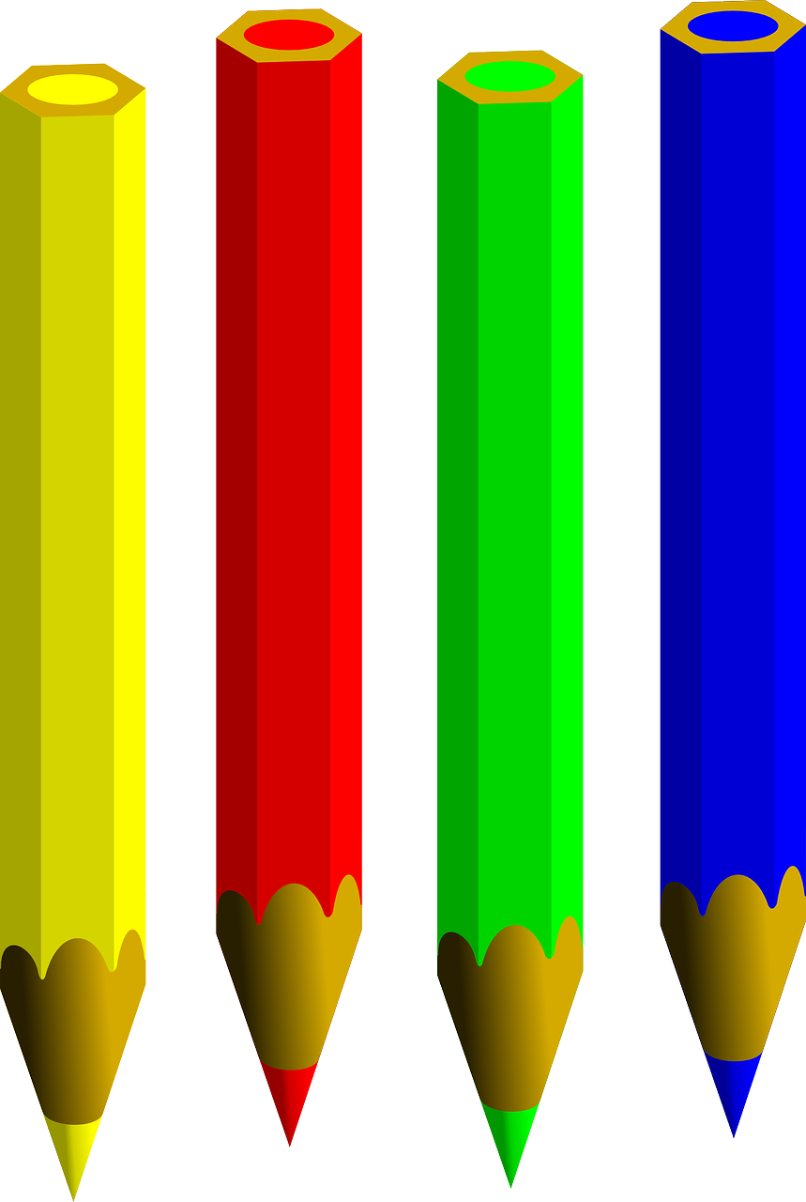
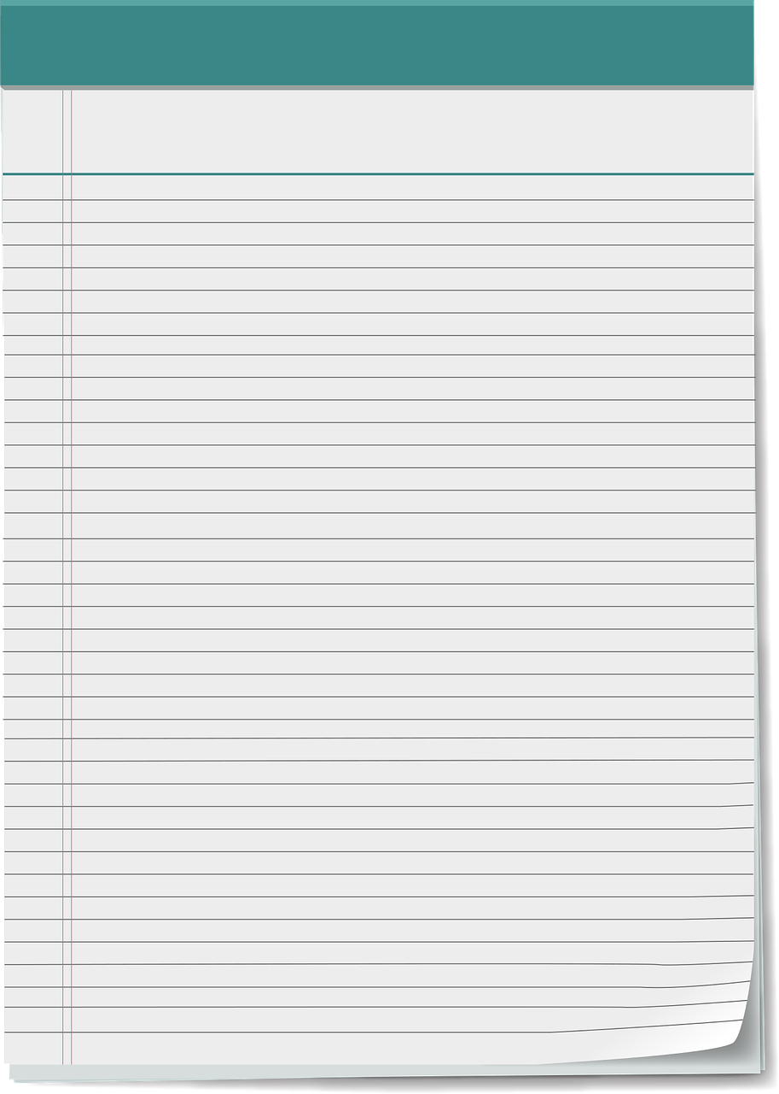
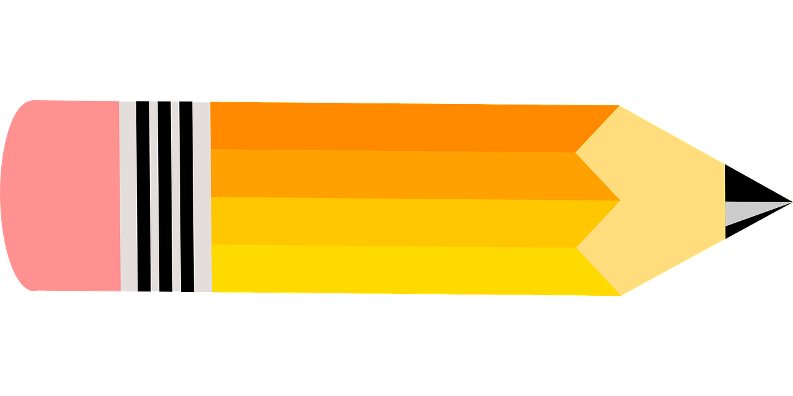
מה להביא לשיעור?

Slide 4

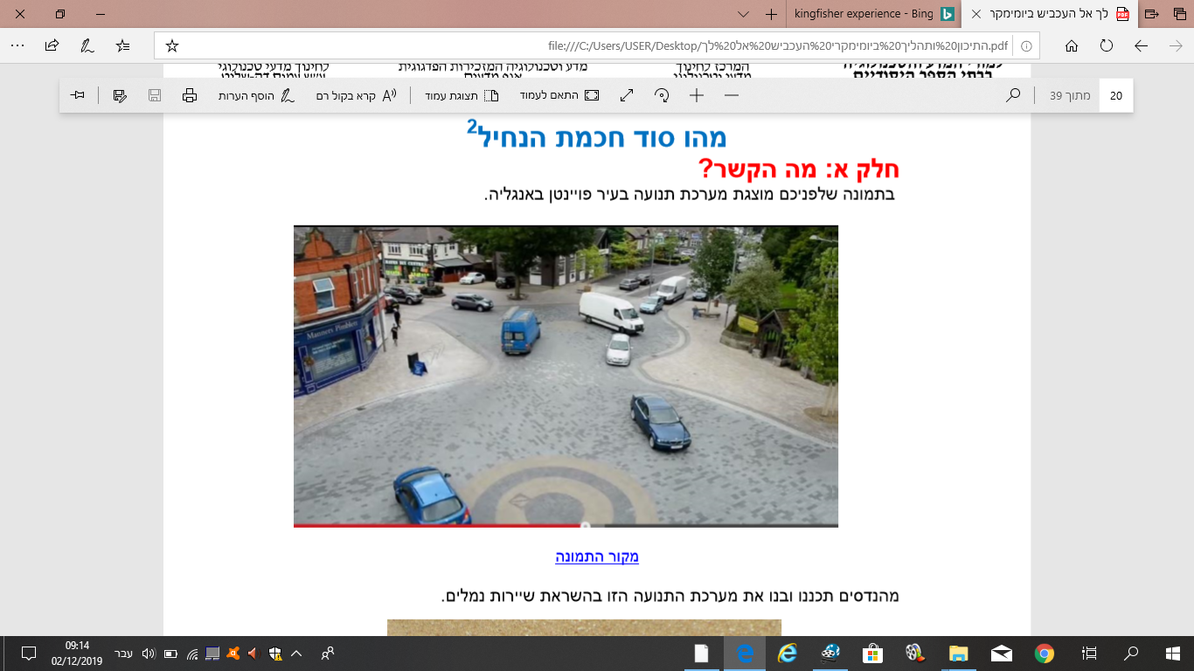
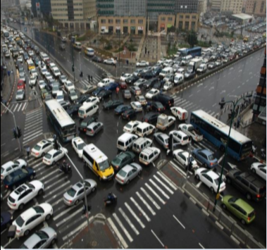
מתבוננים וחושבים
Notes:
התבוננו בתמונות:
איך לדעתכם מרגיש כל אחד מהנוסעים שבתמונות?
באיזה מן הכבישים הייתם מעדיפים לנסוע?
והאם יכול להיות ששתי התמונות מאותו המקום?

Slide 5

סיפור המקרה - עומס התנועה בעיר פוינטון
בעיר פוינטון שבאנגליה הייתה תנועת מכוניות צפופה.
נהגים רבים השתמשו בצופר כדי לסמן לנהגים אחרים, ורעש רב ליווה את תנועת המכוניות.
התנועה הייתה עמוסה במשך שעות היום ותאונות רבות נגרמו בעיר.
Notes:
בעיר פוינטון Poynton)
שבאנגליה הייתה תנועת מכוניות צפופה.
נהגים רבים השתמשו בצופר כדי לסמן לנהגים אחרים, ורעש רב ליווה את תנועת המכוניות.
התמונה מתארת את העומס הרב - התנועה הייתה עמוסה במשך שעות היום ותאונות רבות נגרמו בעיר.
על מנת להקל על עומס התנועה מהנדסי התנועה הרחיבו את נתיבי התנועה, הוסיפו רמזורים ותמרורים.
למרות זאת, עומסי התנועה והתאונות לא הפסיקו. תושבי העיר התקשו לחצות את נתיבי התנועה הרחבים, וצד אחד של העיר "נותק" מצידה האחר.

Slide 6
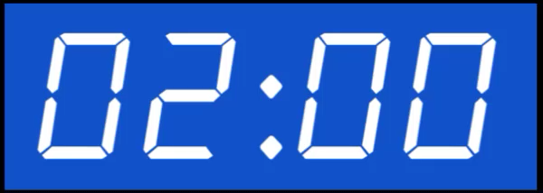
נחשוב ונענה
מה היה הקושי בעיר פוינטון?
מה היה הצורך שעלה אצל האנשים?
מה היה המצב המצוי ומה היה המצב הרצוי?
Notes:
חשבו וענו במחברת. להקריא את השאלות
קושי הוא למעשה מצב לא תקין שדורש שינוי

Slide 7
המשך סיפור המקרה - עומס התנועה בעיר פוינטון
על מנת להקל על עומס התנועה מהנדסי התנועה הרחיבו את נתיבי התנועה, הוסיפו רמזורים ותמרורים.
למרות זאת, עומסי התנועה והתאונות לא הפסיקו. תושבי העיר התקשו לחצות את נתיבי התנועה הרחבים, וצד אחד של העיר "נותק" מצידה האחר.
מהי הבעיה החדשה שהתעוררה?
Notes:
להמשיך להקריא את הסיפור ואז לשאול..

Slide 8
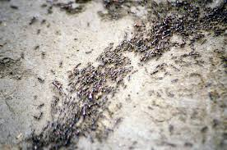
" לֵךְ אֶל נְמָלָה עָצֵל רְאֵה דְרָכֶיהָ וַחֲכָם".(משלי ו)
במסע החיפוש לפתרון בעיית עומס התנועה הבחין אחד המהנדסים כי נחילי נמלים נעים במהירות וביעילות מבלי ליצור "פקקי תנועה".
הן נעות מבלי להתנגש זו בזו וללא נמלה שתכוון את תנועתן.
הוא הבחין כי הנמלים שומרות על מספר כללים פשוטים: הליכה בנתיב קבוע שסומן על ידי הורמון ריח (פרומון) ובמהירות קבועה.
המהנדס תהה: האם תנועת הנמלים יכולה להוות השראה לתכנון מערכות תחבורה מתקדמות?
ואכן, תנועת הנמלים שימשה השראה למערכת תחבורה חדשה שנחנכה בעיר פוינטון בשנת 2012.

Slide 9
הפתרון מבוסס על תנועת נחיל הנמלים
תנועת כלי הרכב תמיד באותו צד ובמהירות קבועה.
בוטלו רמזורים, תמרורים ונתיבי תנועה רבים.
השאירו רק נתיב אחד בכל צד.

Slide 10
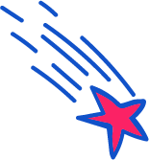
נחשוב ונענה:
מה הפתיע את המהנדס כאשר צפה
בשיירות הנמלים?
איזו בעיה הזכירה לו תופעת תנועת
הנמלים בשיירה?
איזה פתרון טכנולוגי נבנה בעקבות ההשראה שקבל המהנדס מההתנהגות של שיירות הנמלים?
בכדי לפתור את הבעיה של עומס התנועה בעיר פוינטון המהנדס חקר את אופן תנועת הנמלים – ומתוך התבוננות זו בנפלאות הבריאה מצא פתרון לבעיית עומס תנועה.
Notes:
1. שנחילי נמלים נעים במהירות וביעילות מבלי ליצור "פקקי תנועה".
הן נעות מבלי להתנגש זו בזו וללא נמלה שתכוון את תנועתן.
2. עומס התנועה שבעיר פונטון והתאונות שנגרמות עקב כך.
3. מערכת תחבורה חדשה שנחנכה בעיר פוינטון בשנת 2012. שהתבססה על עקרונות תנועת הנחיל: הליכה בנתיב קבוע ובמהירות קבועה.

Slide 11
מהי ביומימיקרי?
ביומימיקרי – צמד מילים: ביו- חיים, מימיקה- חיקוי,
ביומימיקרי מתבסס על התבוננות בבריאה על מנת לחקותו ולמצוא פתרון בעיה אנושית תוך שימור הסביבה כבת קיימא.

Slide 12
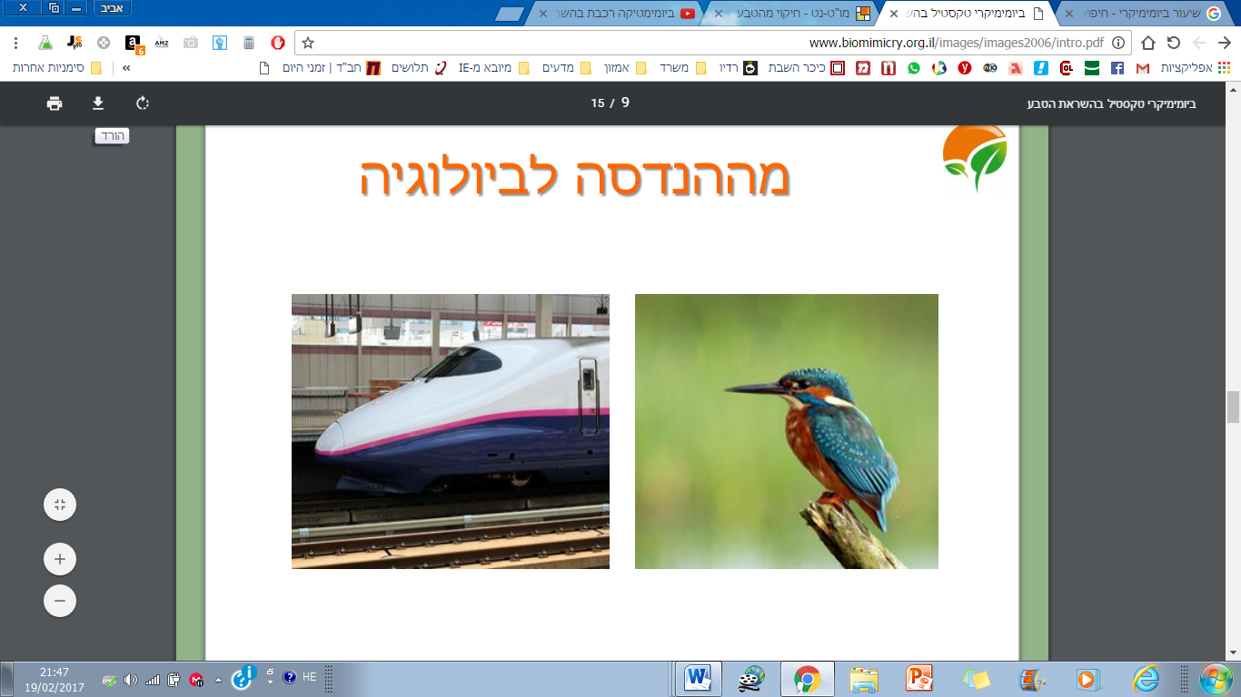
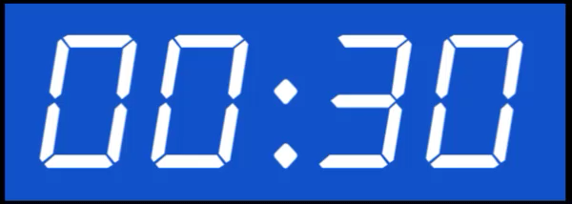
מהתבוננות בטבע לתכנון מוצרים
איזה מוצר מבין המוצרים הבאים פותח לדעתכם בעקבות ההתבוננות במבנה ותפקוד השלדג הגמדי?
א. משרוקית
ב. רכבת
ג. משקפת
ד. כוס מאורכת
Notes:
כעת נכיר שתי בעיות נוספות שמציאת הפתרון התבססה על התבוננות בבריאה
והובילה לבניית מוצר
נתחיל עם הדוגמה הראשונה – איזה מוצר... סקרנים לדעת כיצד? בואו נתחיל בסיפור

Slide 13
מהתבוננות בטבע לתכנון מוצרים
איזה מוצר מבין המוצרים הבאים פותח לדעתכם בעקבות ההתבוננות במבנה ותפקוד השלדג הגמדי?
א. משרוקית
ב. רכבת
ג. משקפת
ד. כוס מאורכת
Notes:
התשובה הנכונה היא רכבת. רוצים לדעת כיצד? שמעו את סיפור המקרה

Slide 14
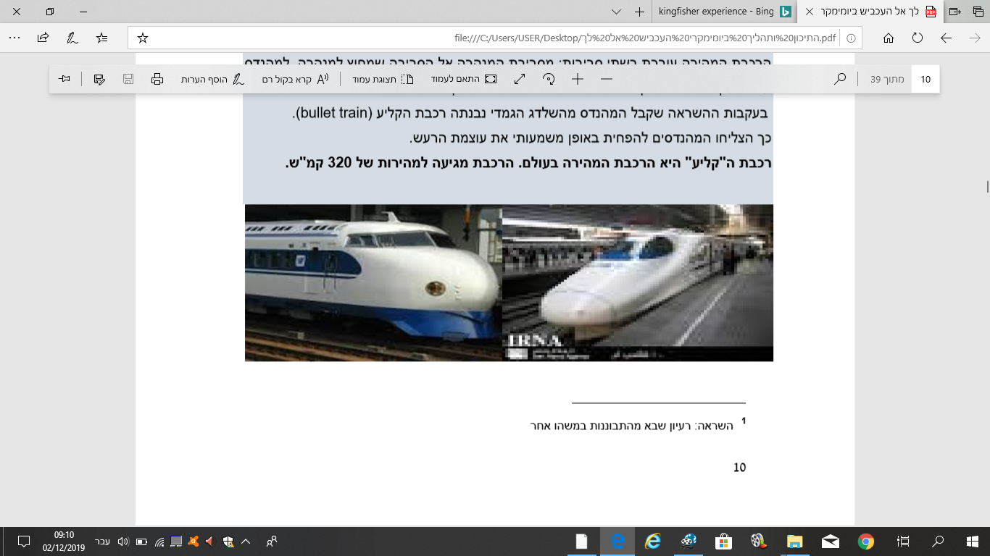
סיפור מקרה : פיתוח הרכבת המהירה בעולם
לפני כ 60 שנה מהנדסים ביפן פיתחו את הרכבת המהירה ביותר בעולם. מהירותה הייתה 320 קמ"ש. המהנדסים היו מרוצים מאוד מההצלחה של בניית הרכבת המהירה.
אך השמחה התחלפה באכזבה גדולה כשהתברר שביציאה של הרכבת ממנהרה נוצר רעש מחריש אוזניים (בום חזק) שנשמע במרחק של קילומטרים רבים מהמנהרה.
הרעש לא עמד בתקני הרעש המקובלים.
מה היה המצב המצוי?
Notes:
להקריא את הסיפור
ואז לשאול. עיינו שוב בקטע שקראנו זה עתה. מה היה המצב המצוי?

Slide 15
סיפור מקרה : פיתוח הרכבת המהירה בעולם
לפני כ 60 שנה מהנדסים ביפן פיתחו את הרכבת המהירה ביותר בעולם. מהירותה הייתה 320 קמ"ש. המהנדסים היו מרוצים מאוד מההצלחה של בניית הרכבת המהירה.
אך השמחה התחלפה באכזבה גדולה כשהתברר שביציאה של הרכבת ממנהרה נוצר רעש מחריש אוזניים (בום חזק) שנשמע במרחק של קילומטרים רבים מהמנהרה.
הרעש לא עמד בתקני הרעש המקובלים.
Notes:
נכון מאוד. המצב המצוי היה הרעש החזק מאוד שנוצר כתוצאה מיציאת הרכבת מהמנהרה. חשבו כעת מה יהיה המצב הרצוי?

Slide 16
המצב המצוי:
הרכבת מייצרת רעש מוגזם ביציאתה מהמנהרה
המצב הרצוי:
רכבת מהירה שתעמוד בתקני הרעש המקובלים
Notes:
נכון מאוד! היה צורך ברכבת שלא תייצר רעש מוגזם ותעמוד בתקני הרעש המקובלים. כעת בואו ננסח את הבעיה החדשה של המהנדסים. זכרו: בהגדרת הבעיה מתייחסים לפער שנוצר בין המצב המצוי למצב הרצוי. ומנסחים את הבעיה כשאלה- כיצד?:

Slide 17
מנסחים את הבעיה
כיצד נוכל לשפר את מבנה הרכבת המהירה שכאשר תצא מהמנהרה לא תפלוט רעש רב ותעמוד בתקני הרעש המקובלים?
Notes:
בואו נצפה בניסוח הבעיה. (להקריא). תוכלו לראות שבניסוח הבעיה יש התייחסות לפער בין המצב המצוי (מסומן באדום) למצב הרצוי (מסומן בירוק)

Slide 18
המשך סיפור המעשה
אחד המהנדסים של הרכבת המהירה שהיה חובב ציפורים הבחין באחד מטיוליו בשלדג גמדי הצולל אל תוך המים כדי לצוד דגים.
הוא שם לב שהשלדג מצליח לעבור מסביבת האוויר לסביבת המים באופן שקט בלי לייצר רעש והתזות מים.
Notes:
להקריא ואז לומר. בואו נצפה בסרטון ונקשיב לקולות. נסו לחשוב כיצד הייתם משנים את מבנה הרכבת בהתאם למבנה השלדג

Slide 19
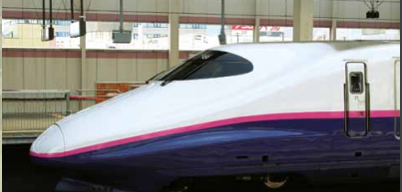
נחשוב ונענה:
איזה פתרון טכנולוגי נבנה בעקבות ההשראה שקבל המהנדס מהתנהגותו ומבנה המקור של השלדג הגמדי?
מהו השכלול שבוצע ברכבת בעקבות השראה זו?
Notes:
המהנדסים שינו את צורת הרכבת לאחר התצפית בשלדג. התבוננו בתמונה הרכבת המשופרת בצד שמאל לעומת צורתה המקורית בצד ימין. האם אתם מבחינים בהבדל? איזה שכלול בוצע ברכבת?

Slide 20
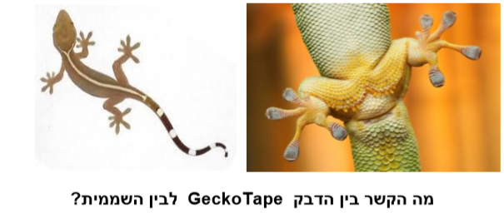
מהתבוננות בבריאה לתכנון מוצרים
איזה מוצר מבין המוצרים הבאים פותח לדעתכם
בעקבות ההתבוננות במבנה ותפקוד השממית?
א. חוט גמיש
ב. חומר משנה צבע
ג. סקוטצ'
ד. דבק
Notes:
מיד נכיר דוגמה נוספת למוצר שפותח בעקבות התבוננות בטבע. אך לפני כן נסו לשער, איזה מוצר...

Slide 21
מהתבוננות בבריאה לתכנון מוצרים
איזה מוצר מבין המוצרים הבאים פותח לדעתכם
בעקבות ההתבוננות במבנה ותפקוד השממית?
א. חוט גמיש
ב. חומר משנה צבע
ג. סקוטצ'
ד. דבק

Slide 22
סיפור מקרה: פיתוח דבק
דבק הוא חומר המאפשר להצמיד גופים מוצקים זה לזה. יש כיום סוגי דבקים רבים. אבל רוב הדבקים פולטים חומרים רעילים לסביבה ובכך מזהמים אותה.
לאור זאת, יש צורך בפיתוח דבקים המשלבים חומרים ידידותיים לסביבה ולמשתמשים בהם. יחד עם זאת, חשוב שהדבקים יהיו חזקים, עמידים בתנאים שונים, יעילים לאורך זמן, ידידותיים לסביבה וניתנים להסרה בקלות.
Notes:
להקריא ולשאול: מה המצב המצוי ומה המצב הרצוי המתואר בקטע?

Slide 23
סיפור מקרה : פיתוח דבק
דבק הוא חומר המאפשר להצמיד גופים מוצקים זה לזה. יש כיום סוגי דבקים רבים. אבל רוב הדבקים פולטים חומרים רעילים לסביבה ובכך מזהמים אותה.
לאור זאת, יש צורך בפיתוח דבקים המשלבים חומרים ידידותיים לסביבה ולמשתמשים בהם. יחד עם זאת, חשוב שהדבקים יהיו חזקים, עמידים בתנאים שונים, יעילים לאורך זמן, ידידותיים לסביבה וניתנים להסרה בקלות.
Notes:
כמובן שצדקתם!
המצב המצוי מתאר מצב של פליטת חומרים רעילים לסביבה ואנחנו כמובן מעוניינים במצב של דבק חזק ועמיד וידידותי לסביבה

Slide 24
מנסחים את הבעיה
דבק הוא חומר המאפשר להצמיד גופים מוצקים זה לזה. יש כיום סוגי דבקים רבים. אבל רוב הדבקים פולטים חומרים רעילים לסביבה ובכך מזהמים אותה.
לאור זאת, יש צורך בפיתוח דבקים המשלבים חומרים ידידותיים לסביבה ולמשתמשים בהם. יחד עם זאת, חשוב שהדבקים יהיו חזקים, עמידים בתנאים שונים, יעילים לאורך זמן, ידידותיים לסביבה וניתנים להסרה בקלות.
Notes:
נסו לנסח את הבעיה החדשה במחברת . אני מזכירה לכם שבניסוח הבעיה יש התייחסות לפער בין המצב המצוי (מסומן באדום) למצב הרצוי (מסומן בירוק)

Slide 25
מנסחים את הבעיה
כיצד ניצור דבק שאינו פולט חומרים רעילים לסביבה, ועמיד בתנאים שונים ויעיל לאורך זמן?
Notes:
הנה הבעיה החדשה. להקריא. וכעת נחזור לשממית שלנו

Slide 26
אחד המהנדסים, חובב זוחלים, הבחין באחד מטיוליו בשממית שתלויה על זכוכית באמצעות אצבע אחת. הוא ראה שהשממית מסוגלת להידבק למשטחים חלקים ותלולים ולנתק את רגלה מהמשטח בשבריר שנייה בלי להפעיל כוח. הוא הופתע מיכולתה להיצמד למשטחים והחל לחקור את רגלי השממית.
Notes:
להקריא

Slide 27
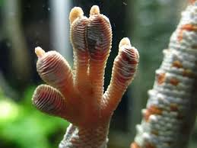
שממית היא סוג של לטאה. היא חיה במערות, בתים, מתחת לאבנים ומתחת לקליפות עצים.
כשבדק המהנדס את קצות אצבעותיה של השממית הבחין במעין "כריות הדבקה" שבאמצעותן היא נצמדת למצע שעליו היא מטפסת בקלות.
בעזרת המיקרוסקופ הוא גילה שעל כריות ההדבקה יש מיליוני שערות זעירות שמתפצלות בקצוות לזיפים זעירים שמסוגלים להתכופף ולחדור לשקעים הזעירים הנמצאים על פני השטח של המצע.
מקור: אנציקלופדית אאוריקה

Slide 28
מתוך התבוננות בבריאה אודות מנגנון ההצמדה של השממית פותח חומר הצמדה אשר עשוי משערות המחקות במבנה שלהן את השערות המצויות בכריות ההדבקה של השממית.
חומר הצמדה זה ניתן לשימוש חוזר, אינו פולט רעלים ואינו משאיר סימני הדבקה.
לחומר הצמדה זה שימושים רבים כמו, למשל: בצמיגים של מכוניות לאחיזה טובה יותר בכביש וברובוטים המהלכים על קירות.
מה רבו מעשיך!
מתוך 6.5 מיליון השערות שבכף רגל השממית, רק 2500 שערות דרושות להחזקת גוף השממית במאונך. אם כל 6.5 מיליון השערות שברגלה היו מחוברות בו זמנית, הן היו יכולות לשאת משקל של 130 ק"ג.
מקור: אנציקלופדית אאוריקה

Slide 29
נחשוב ונענה
מה הפתיע את המהנדס כאשר צפה בשממית?
איזו בעיה הזכירה לו ההתבוננות בהיצמדות השממית לזכוכית?
איזה פתרון טכנולוגי נבנה מהתבוננות בהתנהגותה ובמבנה רגליה של השממית?
Notes:
ענו על השאלות במחברת

Slide 30
מה הפתיע את המהנדס כאשר צפה בשממית ?
המהנדס הופתע מיכולתה של השממית להיצמד למשטחים כמו הזכוכית ולהתנתק מהם מבלי להפעיל כח.
איזו בעיה הזכירה לו ההתבוננות בהיצמדות השממית לזכוכית?
ההתבוננות הזכירה למהנדס את הבעיה כיצד ליצור דבק שאינו פולט חומרים רעילים לסביבה, ועמיד בתנאים שונים ויעיל לאורך זמן?
איזו בעיה הזכירה לו ההתבוננות בהיצמדות השממית לזכוכית?
הפתרון הטכנולוגי שפותח הוא חומר הצמדה- דבק אשר עשוי משערות המחקות במבנה שלהן את השערות המצויות בכריות ההדבקה של השממית. שניתן לשימוש חוזר, אינו פולט רעלים ואינו משאיר סימני הדבקה.

Slide 31
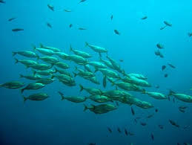
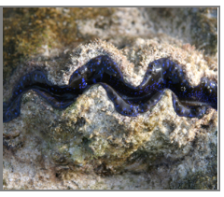
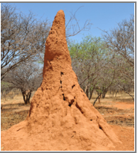
פעילות סיכום: נסו להתאים בין תפקודו של היצור החי לפיתוח שנלמד ממנו
דגים חיים בלהקות נעים מבלי להתנגש
טרמיטים החיים במדבריות, בונים קינים המגיעם לגובה 7 מטר, הקנים כוללים מערכות אוורור וקירור
צדפה כחולה מייצרת דבק חזק בעזרתו היא דבוקה לסלע
תכנון מבנים עם מערכות לוויסות טמפרטורה, החוסכים באנרגיה בכ-90%
מערכות אוטומטיות ברכבים לשמירת הבטיחות ולמניעת תאונות
דבק המותאם לשימוש בסביבה מימית ואינו מכיל חומרים רעילים

Slide 32
טרמיטים (חרקים) החיים במדבריות, בונים קינים המגיעם לגובה 7 מטר, הקנים כוללים מערכות אוורור וקירור
תכנון מבנים עם מערכות לוויסות טמפרטורה, החוסכים באנרגיה בכ-90%

Slide 33
צדפה כחולה מייצרת דבק חזק בעזרתו היא דבוקה לסלע
דבק המותאם לשימוש בסביבה מימית ואינו מכיל חומרים רעילים

Slide 34
דגים חיים בלהקות נעים
מבלי להתנגש בדגים האחרים
מערכות אוטומטיות ברכבים לשמירת הבטיחות ולמניעת תאונות

Slide 35
".. בשעה שיתבונן האדם
במעשיו וברואיו הנפלאים הגדולים,
ויראה מהם חכמתו ..
מיד הוא אוהב ומשבח ...
לידע ה' הגדול..."
(הרמב"ם)
Notes:
אני מזמינה אתכם להתבונן בעולמנו ולנסות ולמצוא
גם אתם פתרונות לבעיות שונות.
ולא לשכוח להתפעל, ליהנות מהעולם, לשמור עליו ולא לשכוח גם להודות על כל הטוב. כפי שכתב הרמב"ם:

Slide 36
סיכום השיעור
למדנו להתבונן בטבע הבריאה
הכרנו את המושג: ביומימיקרי
הכרנו שני מוצרים שפותחו בעקבות ההתבוננות בבריאה: רכבת, סקוטש
למדנו מושגים חשובים לתכנון מוצרים: צורך, מצב מצוי, מצב רצוי וניסוח בעיה
Notes:
אז מה למדנו היום?
להקריא ולומר בסוף משפט: אז בואו לא נשכח לשמור על סביבות החיים שלנו.
להתראות בשיעור הבא

